Slide 1

SỞ GD- ĐT LONG BIÊN
TRƯỜNG TIỂU HỌC ĐOÀN KẾT
HOẠT ĐỘNG TRẢI NGHIỆM 2
( Sách Kết nối tri thức)

Slide 2




Chủ đề: Em yêu trường em
Bài 11: Trường học hạnh phúc

Slide 3

Khởi động

Slide 4


Slide 5

Khám phá

Slide 6
Hoạt động 1:
Chia sẻ về nơi yêu thích của em trong trường”.

Slide 7

Em không thích nơi nào trong trường?
Em có muốn thay đổi nó không?
Nơi nào, hoạt động nào ở trường làm em thấy hạnh phúc?
Trường chúng ta có những nơi nào, phòng ban nào?

Slide 8

Kết luận
Mỗi HS sẽ có một nơi yêu thích trong trường. Điều đó tạo niềm vui cho các em mỗi ngày tới trường

Slide 9
Hoạt động 2:
Tham gia xây dựng kế hoạch
“ Trường học hạnh phúc”.

Slide 10

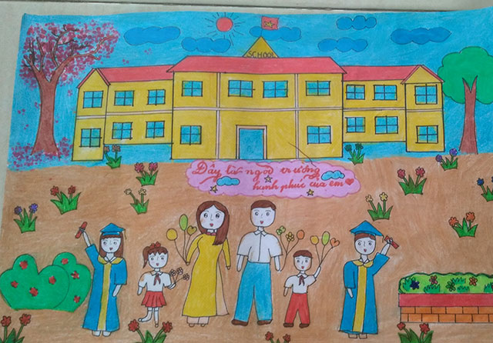
Cả lớp cùng bạn bạc, xây dựng kế hoạch trường học hạnh phúc

Slide 11
Kết luận
Mỗi Sao nhi đồng đưa ra được nội dung kế hoạch cho Sao của mình, phân công cụ thể cho từng bạn, hẹn ngày giờ, thống nhất trang phục, phương tiện, công cụ thực hiện,…

Slide 12
Mở rộng
Tổng kết

Slide 13
Vẽ ra giấy điều khiến em hạnh phúc nhất khi ở trường

Slide 14
Kết luận
Trường học hạnh phúc là nơi học sinh cảm thấy có hứng thú với những giờ học, không có áp lực, căng thẳng, mệt mỏi, được thỏa sức vui đùa….

Slide 15
Củng cố bài học

Slide 16

Tiết học kết thúc

